Slide 1
Day 11
KNN (回歸器)
[全民瘋AI系列]
第12屆 iT邦幫忙 鐵人賽

Slide 2
學習目標

Slide 3
Part 1
KNN (回歸器)
觀念講解
第12屆 iT邦幫忙 鐵人賽

Slide 4
KNN (Regression)
在sklearn中KNN提供回歸(Regression)演算法
輸出的結果是一個連續性數值
該值是其k個最近鄰居的值的平均值。
y
x
Notes:
羅輯回歸是由線性回歸變化而來的，屬判別模型適合解決二元分類問題
若已知數據之間聯繫是非線性的，千萬不要應使用邏輯回歸進行分類
所以就跟linear regression類似，他先找到weight去得到一個數值，再利用sigmoid function轉換成0~1的值，表示他的機率值可能為這個類別的機率值。
logistic regression其實是一個機率的意義，透過這個function去轉換，
我們在二元的logistic regression只會分成兩個label 是 或 不是，所以只要機率大於50%→機率值就會快速的上升，小於50就會快速的下降。

Slide 5
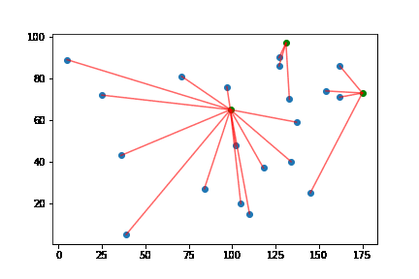
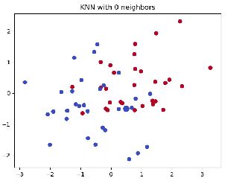
KNN 與 k-means 勿混淆
k-近鄰演算法的缺點是對資料的局部結構非常敏感
KNN 與 K means 無任何關聯
Notes:
k-近鄰演算法的缺點是對資料的局部結構非常敏感。本演算法與K-平均演算法（另一流行的機器學習技術）沒有任何關係，請勿與之混淆。

Slide 6
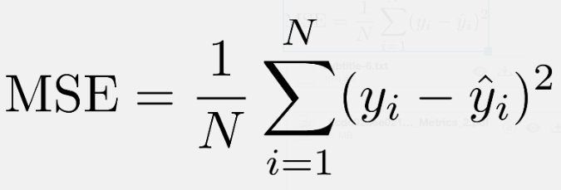
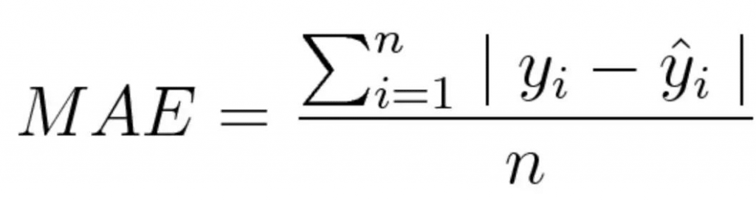
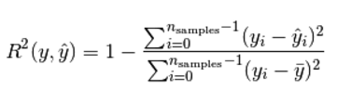
回歸模型評估
迴歸問題 (Regression)
mean squared error (MSE)
mean absolute error (MAE)
R2 score

Slide 7
Part 2
KNN (回歸器)
程式實作
第12屆 iT邦幫忙 鐵人賽

Slide 8
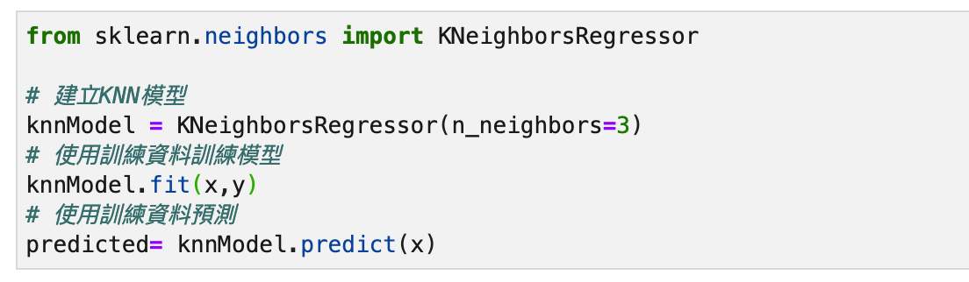
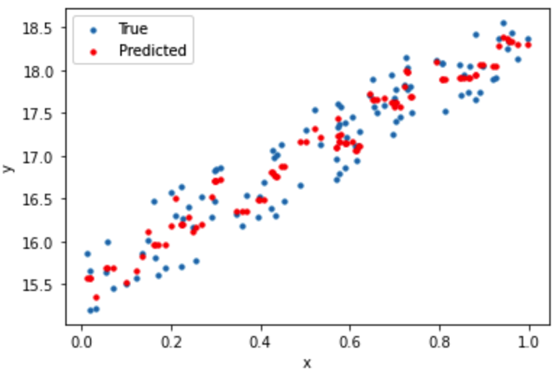
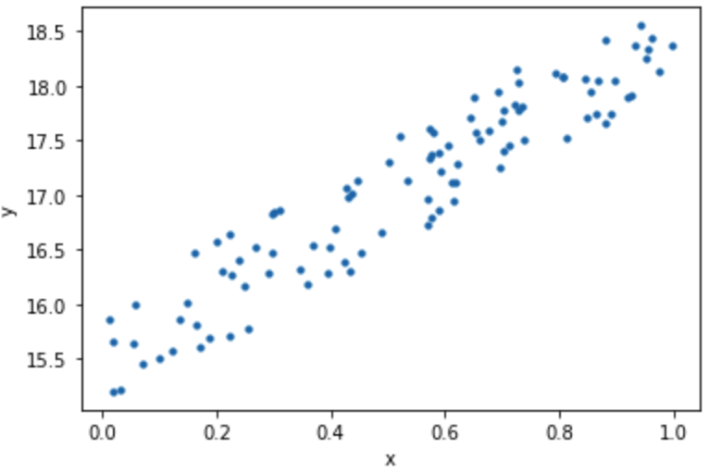
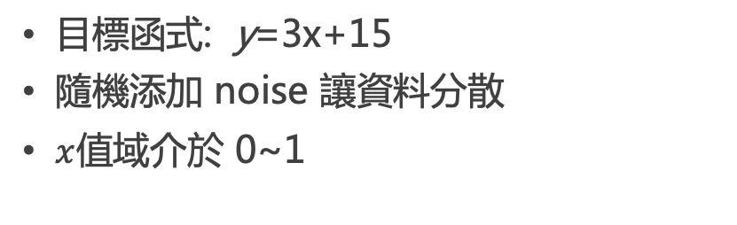
簡單線性回歸
目標函式: y=3x+15
隨機添加 noise 讓資料分散
$x$值域介於 0~1

Slide 9
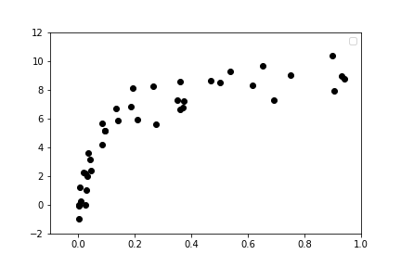
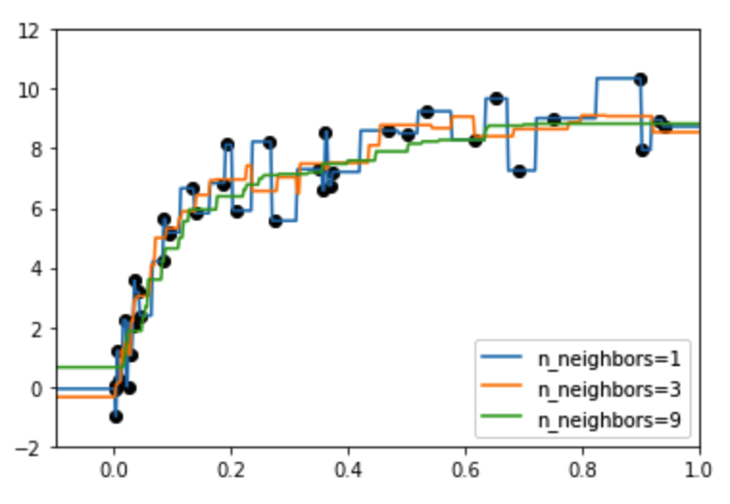
非線性回歸
在非線性的資料中可以發現 KNN 所預測出來的結果, k 值越大曲線越平滑
Notes:
剛才的範例是簡單的線性迴歸，大家可以發現資料都很均勻分布在一條直線上。因此我們可以使用一次方的方程式來找出我們的目標函式。但是現實中的問題並非這麼簡單，

Slide 10
Reference
Part 1
https://makerpro.cc/2019/05/self-learning-series3-of-ai/
https://medium.com/@NorthBei/machine-learning-knn%E5%88%86%E9%A1%9E%E6%BC%94%E7%AE%97%E6%B3%95-b3e9b5aea8df

Slide 11
Thanks
PRESENTED BY 10程式中
第12屆 iT邦幫忙 鐵人賽

